Slide 1
Windows Forms

Slide 2
В сегодняшней лекции
Цели
Изучить как VS работает с приложениями Windows Forms.
Понимание использования
Partial-классов
Обработчиков событий
Понимать как использовать удобный графический интерфейс с примерами
DateTimePicker & MessageBox
TabControl
Файловые диалоги
Валидация

Slide 3
Windows-форма
Форма это визуальная поверхность на которой юзер может видеть отображаемую информацию
Контрол (Control) это отдельный элемент интерфейса пользователя который отображает данные и/или принимает вводимую информацию
Когда юзер как-то взаимодействует с формой или одним из её элементов генерируется событие
Ваше приложение реагирует на эти события при их возникновении

Slide 4
Windows-форма
Windows Forms содержит множество элементов управления которые вы можете добавить на форму:
Button, CheckBox, RadioButton, и TextBox
ComboBox и ListBox
Panel-элементы (хранят другие элементы), например TabControl
ToolStrip и MenuStrip (Панель инструментов и меню, которые включают в себя текст и изображения, отображают подменю и содержат другие элементы)
Вы также можете создавать свои собственные элементы, используя класс UserControl

Slide 5
Partial-классы
По определению partial-класс это обычный класс, разбитый на несколько файлов.
Это иногда бывает очень полезно
В VS каждая форма является классом
Наследуется от класса Form
Файл .cs с названием формы (например, “AddForm.cs”) предоставляет место, в котором вы можете её кастомизировать
Отдельный файл ‘Designer’ (например, “AddForm.Designer.cs”) хранит дополнительные определения, предоставленные графическим редактором

Slide 6
Partial-классы
Public partial class AddForm : Form
{
public AddForm() {
InitializeComponent();
}
...
Addform.cs определяет класс AddFrom, унаследованный от класса Form и предоставляет место для кастомизации формы

Slide 7
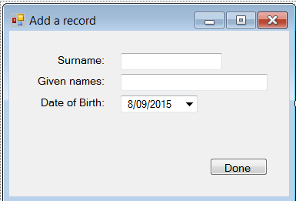
Контролы
Каждый из контролов перетаскивается вами на форму импользуя графический интерфейс или задаётся программно в коде
В случае работы с графическим интерфейсом, после перетаскивания, в файле Designer создадутся соответствующие строки кода, отвечающие этому контролу

Slide 8
Генеарция кода в Designer.cs
partial class AddForm
{
...
private System.Windows.Forms.Label label1;
private System.Windows.Forms.TextBox textBox1;
private System.Windows.Forms.Label label2;
private System.Windows.Forms.DateTimePicker dateTimePicker1;
private System.Windows.Forms.Button button1;
private System.Windows.Forms.TextBox textBox2;
private System.Windows.Forms.Label label3;
3 метки, 2 текстбокса, один контрол времени и кнопка

Slide 9
Partial class definition
Файл .Designer также определяет метод InitializeComponentБ который включает в себя:
Создание всех объектов на форме
Установка их свойства исходя из того, как вы их задали, используя графический интерфейс
Указание какие из контролов попадут в коллекцию ‘Controls’ этой формы
Создание обработчиков событий

Slide 10
InitializeComponent
Приостанавливаем отрисовку до настройки формы
private void InitializeComponent() {
this.label1 = new System.Windows.Forms.Label();
this.textBox1 = new System.Windows.Forms.TextBox();
...
this.SuspendLayout();
...
this.label1.AutoSize = true;
this.label1.Location = new System.Drawing.Point(60, 29); this.label1.Text = "Surname:";
...
this.ClientSize = new System.Drawing.Size(364, 215);
...
this.Controls.Add(this.textBox1);
this.Controls.Add(this.label1);
...
this.ResumeLayout(false);
Определяем свойст объектов, которые ранее мы задали на графической форме
Добавляем элементы в коллекцию Controls
Продолжаем работу с формой, не вызывая её перерисовку

Slide 11
События главной формы
Когда приложение Windows Forms запускается, происходят следующие события в системе:
Load
Перед тем, как форма будет показана в первый раз
FormClosing
Когда пользователь решил закрыть форму, но она ещё не является закрытой
Для того, чтобы отменить закрытие формы используйте свойства Cancel аргумента FormClosingEventArgs переданного в обработчик событий
FormClosed
Когда форма была закрыта и приложение прекращает работу

Slide 12
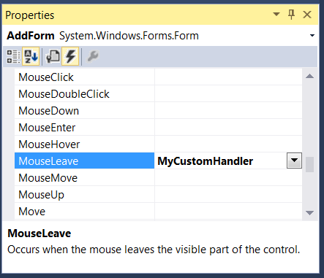
Events on forms or controls
Иконка с ‘молнией’ в окне Properties покажет вам все доступные события, связанные с любым выбранным вами контролом
Их очень много (на все случаи жизни)
По двойному клику на событие автоматически создаётся обработчик события в .cs файле формы и ссылка на него в Designer файле

Slide 13
События
В .cs файле формы
В .Designer файле
private void MyCustomHandler(object sender, EventArgs e)
{
// код обработки события
}
this.MouseLeave += new System.EventHandler(this.MyCustomHandler);

Slide 14
События
По клику на кнопку сохраняем в базу данных введённую пользователем информацию
private void button1_Click(object sender, EventArgs e) {
Employee emp1 = new Employee { GivenNames=textBox2.Text, Surname = textBox1.Text, DateOfBirth=dateTimePicker1.Value };
using (EmployeesContext db = new EmployeesContext()) {
db.Employees.Add(emp1);
db.SaveChanges(); }
this.Close(); }
this.button1.Click += new System.EventHandler(this.button1_Click);

Slide 15
Сообщение между формами
Форма это обычный класс, так что вы можете добавить в него дополнительные поля или свойства, которые могут быть изменены другими формами
public partial class UpdateForm : Form
{
public int id;
public UpdateForm()
{
InitializeComponent();
}
Для формы обновления нам необходимо знать какую запись мы обновляем – создадим поле, которое будет устанавливать вызывающая форма

Slide 16
Сообщение между формами
Родительская форма может создать новый экземпляр формы обновления
UpdateForm u = new UpdateForm();
int rownum = dataGridView1.SelectedRows[0].Index;
u.id = (int)dataGridView1.SelectedRows[0].Cells[0].Value;
u.ShowDialog();
Запустите метод ShowDialog и он будет запущен в форме как модельное окно (не сможет сфокусироваться нигде, кроме диалога)
Установите идентификато в зависимости от того какая запись должна быть обновлена

Slide 17
Файловые диалоги
Приложения обычно не позволяют пользователям напрямую указывать с каким файлом или директорией будут выполняться операции
Это довольно каверзный диалог, поэтому хорошая новость в том, что нам не нужно писать его с нуля, вместо этого мы можем просто выбрать его используя графический интерфейс
OpenFileDialog
Помогает юзеру выбрать и открыть файл
SaveFileDialog
Помогает юзеру сохранить выбранный файл на диск

Slide 18
Файловые диалоги
Свойства
FileName
Получает/устанавливает строку сожержащую имя файла в диалоговом окне
Filter
Получает/устанавливает фильтр для текущего имени файла, которое определяет какие расширения будут доступны для выбора в диалоговом окне
FilterIndex
Получает/устанавливает индекс фильтра, выбранного в данные момент в диалоговом окне

Slide 19
FolderBrowserDialog
Представляет собой обычное диалоговое окно, которое позволяет пользователю выбрать папку
Свойства:
Description
Получает/устанавливает описательный текст показывающийся ниже элемента tree view в диалоговом окне.
RootFolder
Получает/устанавливает корневую папку, из которой будет начат поиск
SelectedPath
Получает/устанавливает путь выбранный юзером.

Slide 20
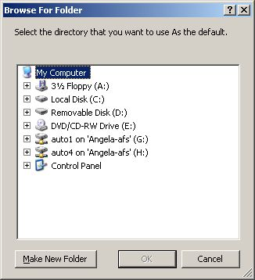
FolderBrowserDialog
using (FolderBrowserDialog dlgFolder = new FolderBrowserDialog())
if (dlgFolder.ShowDialog() == DialogResult.OK)
txtDirectory.Text = dlgFolder.SelectedPath;
}

Slide 21
ErrorProvider
ErrorProvider предоставляет интерфейс пользователя, указывающий на наличие ошибки, связанной с элементом управления в форме.
Если для элемента указана строка описания ошибки, рядом с элементов появляется соответствующая иконка. Иконка мигает в стиле указаном свойством BlinkStyle, с частотой указанной свойством BlinkRate.
Если навести мышь на иконку, то появится подсказка об ошибке, сожержащая её описание.

Slide 22

ErrorProvider
Чтобы создать элемент ErrorProvider
Перетащите элемент на форму
ErrorProvider будет показан в трее компонентов в нижней части формы at в нижней части формы
Для установки сообщения об ошибке
Для очистки сообщения об ошибке
errorProvider1.SetError(textBox1, "Not a number!");
errorProvider1.SetError(textBox1, "");

Slide 23
Валидация
Когда юзер заходит и выходит с поля ввода используя клавиатуру, выполняются следующие события:
Enter (перед фокусом на элементе)
GotFocus (элемент получил фокус)
Leave (перед потерей фокуса элементом)
Validating (перед валидацией данных элемента)
Validated (после валидации данных элемента)
LostFocus (после потери фокусом элемента)
Важно: если вы используете мышь, порядок немного изменится:
Enter->GotFocus->LostFocus->Leave->Validating->Validated.

Slide 24
Валидация
Вы можете испоьлзовать событиеValidating для валидации информации, вводимой пользователем.
Если валидация заканчивается с ошибкой вы можете проконтролировать запуск дальшейшей цепочки событий и не позволить пользователю идти дальше пока ошибки не будут исправлены.
Control.CausesValidaton
Если свойство CausesValidation выставлено в false, события Validating и Validated не вызываются
private void TextBox1_Validating(object sender, CancelEventArgs e) { ...

Slide 25
Валидация с ErrorProvider’ом
Для валидации вводимой информации
Создайте обработчик события Validating
Валидируйте данные в обработчике
Если валидация не завершается успешно, отобразите ErrorProvider и завершите валидацию установив свойство Cancel объекта CancelEventArgs в true. Все события, которые обычно происходят после события Validating отменяются.
Важно:
Закрытие формы также вызывает событие Validating. Если свойство Cancel установлено в true в событии Validating, это не позволит форме закрыться
Вы можете изменять событие формы Closing устанавливая свойство Cancel в false

Slide 26
Валидация с ErrorProvider’ом
string strEntered = textBox1.Text;
if (! String.IsNullOrEmpty(strEntered)) {
int number = int.Parse(strEntered);
if (number < 0) {
e.Cancel = true;
errorProvider1.SetError(textBox1, "less than zero");
}
else{
errorProvider1.Clear();
}
}
Простой пример валидации – выбрасывать FormatException если юзер вводит текст

Slide 27
Заключение
Windows Forms это мощная платформа для настольных приложений для создания традиционного ‘тонкого клиента’ под Windows с удобным графическим интерфейсом пользователя
Используя опреление частичных классов мы можем совмещать код, написанных нами с кодом, который автоматически генерирует фреймворк используя графический редактор
Просмотрели множество удобных обработчиков событий для многогранного контроля над элементами форм и написали несколько классов, которые контролируют поведение элементов

Slide 28
Что дальше?
В следующей лекции мы изучим принципы Enterprise-паттерна MVC
Рассмотрим примеры MVC-приложений
И, конечно же, напишем своё
Чтение для подготовки:
https://msdn.microsoft.com/en-us/library/dd381412(v=vs.108).aspx

Slide 29
Домашнее задание
Создаёте просто приложение, которое позволяет загружать .csv файлы
По загрузке приложение показывает содержимое файла в таблице
Используйте изученные обработчики событий
Используйте изученные FilePicker’ы

Slide 30

Вопросы?

